Slide 2
Circulariteit en efficiency in de waterketen
Overzicht van doelstellingen en bijbehorende data-behoefte
Jocelyn van Berkel en Kees Baas
Workshop European Green Deal, 14 maart 2023

Slide 3
Even voorstellen…
Jocelyn van Berkel
Statistisch onderzoeker Waterrekeningen
Team Milieurekeningen, Sector Nationale Rekeningen
Kees Baas
Statistisch onderzoeker Waterzuivering en Wateremissies
Team Milieu, Sector Leefomgeving

Slide 4
Inhoud
Watergebruik in de economie
Water onttrekkingen door de landbouw
Industrieel watergebruik
Combinatie met monetaire data
Waterzuivering en de European Green Deal
Herziening EU Richtlijn stedelijk afvalwater
Welke nieuwe eisen bij rioolwaterzuivering?
Wat is de databehoefte; wat is er al?

Slide 5
Watergebruik in de economie

Slide 6
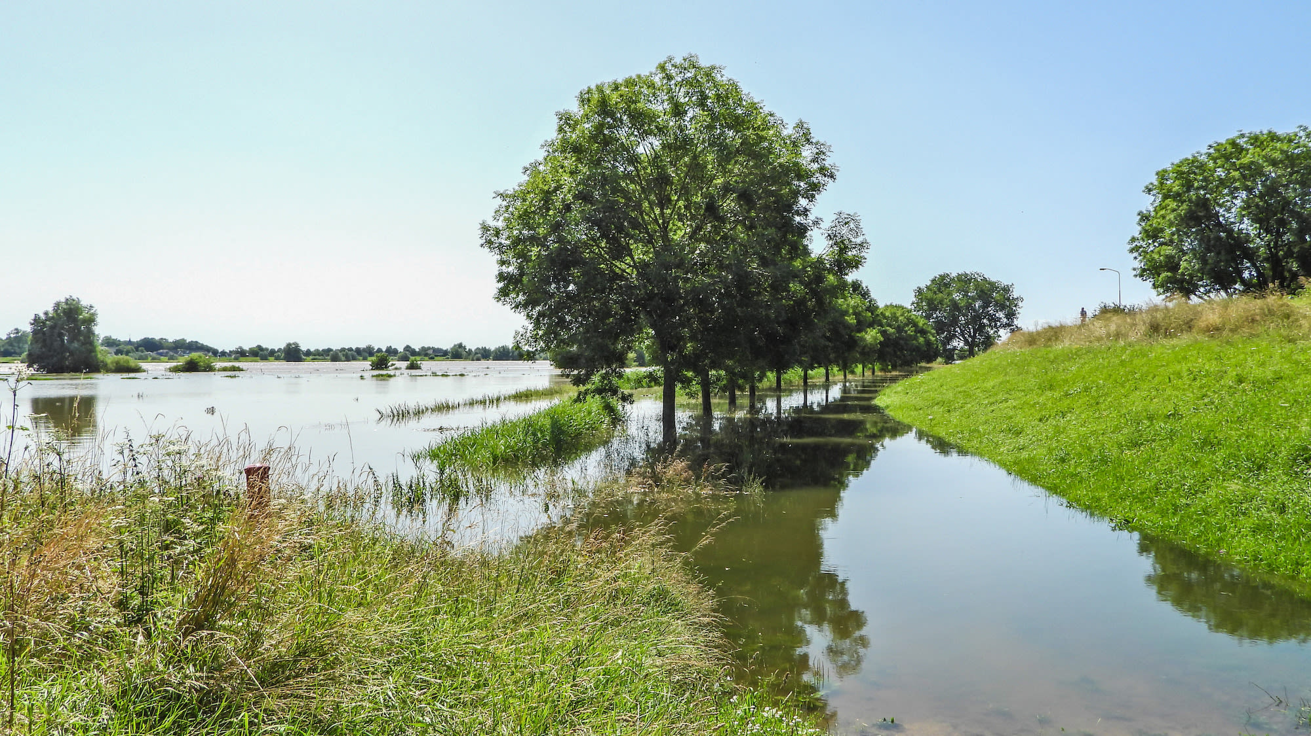
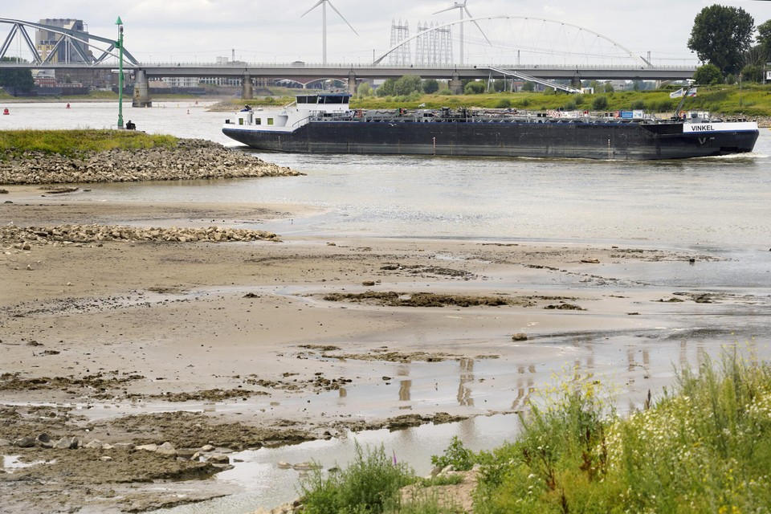
Water is dé uitdaging van de toekomst
Toenemende droogtes en watertekorten in Europa
In Europa wordt 2,4% gezuiverd afvalwater hergebruikt
Uitdagingen in Nederland: waterstress, waterschaarste in bepaalde seizoenen, toenemende vraag naar drinkwater, verdroging, verzilting, grondwaterstanden, lage waterstanden rivieren, wateroverlast, overstromingen, verschillende belangen, vervuild water, etc.
Water is essentieel voor de productie van ons voedsel
In Nederland wordt al ons afvalwater gezuiverd, maar 0,2% wordt hergebruikt
Oplossingen in circulair en efficiënt watergebruik?
Notes:
Van de 40.000 mln m3 gezuiverd afvalwater wordt 964 mln m3 hergebruikt in Europa (2,4%)

Slide 7
European Green Deal & watergebruik
Water raakt meerdere doelen:
  Klimaat (Climate neutral by 2050)
  Duurzame landbouw (Farm to Fork Strategy)
  Circulaire Economie (Circular Economy Action Plan, Water Reuse Regulation)
  Beschermen zoetwater ecosystemen en biodiversiteit (Biodiversity Strategy)
Duurzaam en efficiënt gebruik van onze grondstoffen

Slide 8
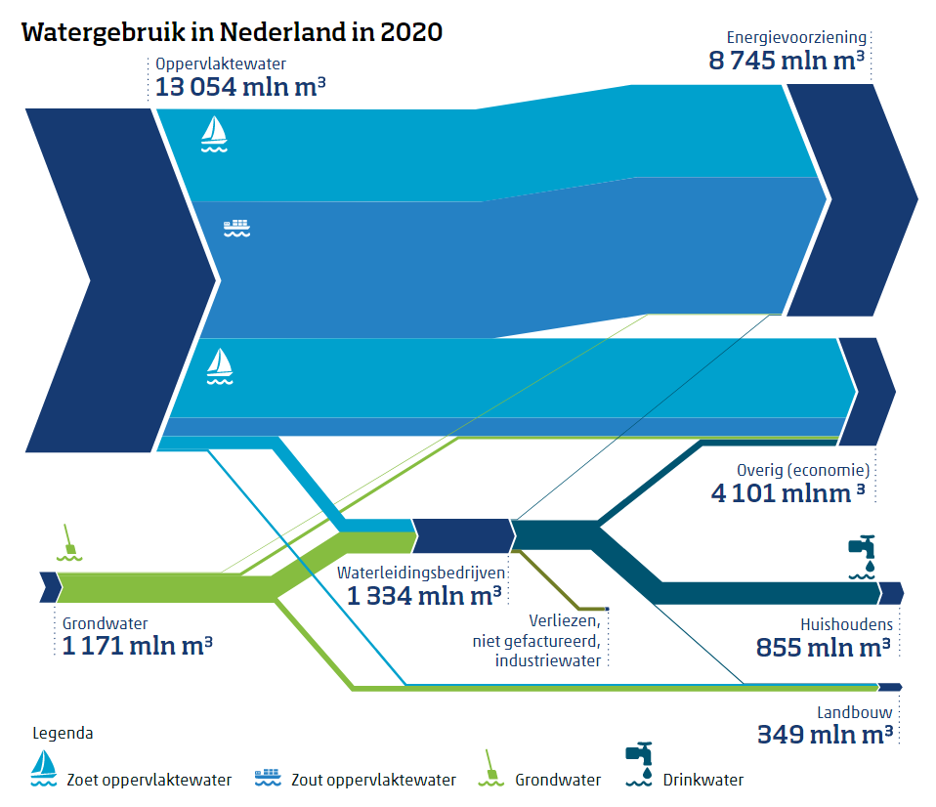

Slide 9
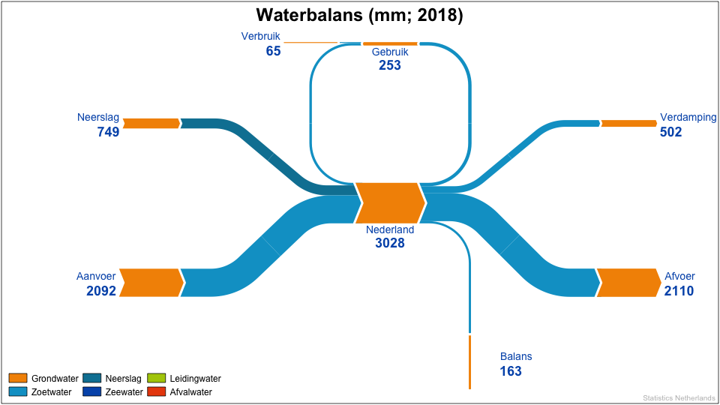

Slide 10
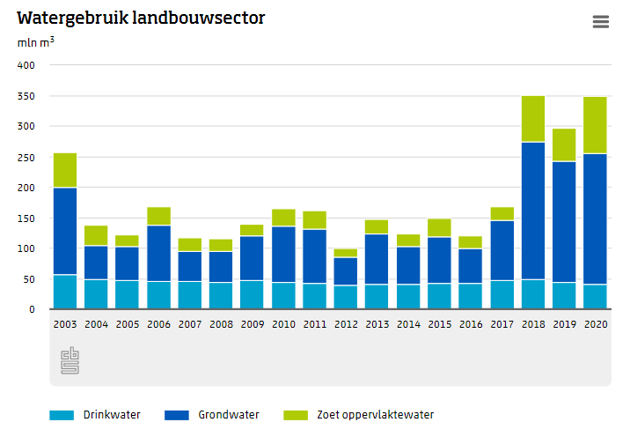
Water onttrekkingen in de landbouw

Slide 11
Gebruik van water in 2020

Slide 12
Aanbod van water 2020

Slide 13
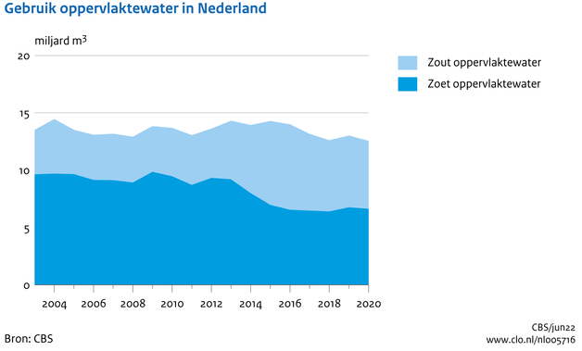
Industrieel watergebruik

Slide 14
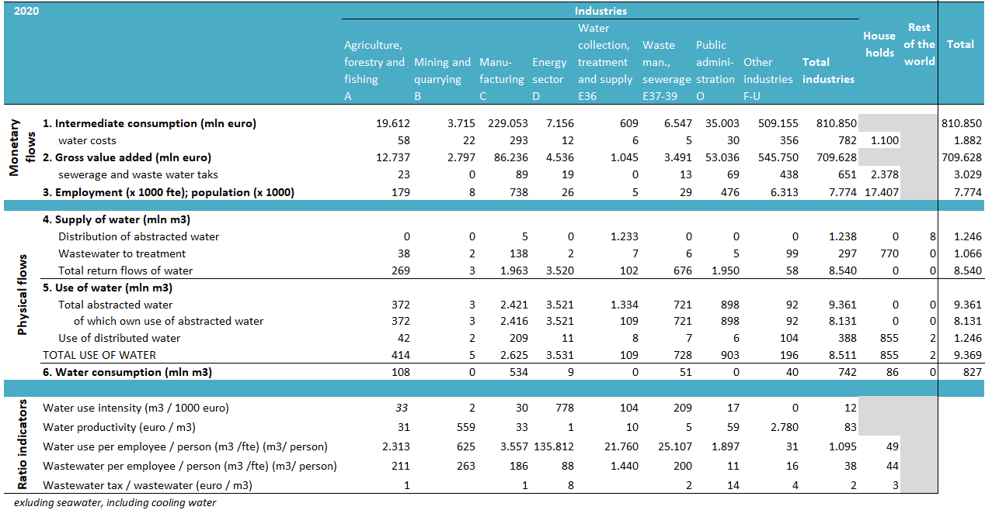
Indicatoren: combinatie met monetaire data

Slide 15
Rioolwaterzuivering en de European Green Deal: nieuwe wetgeving en databehoefte

Slide 16
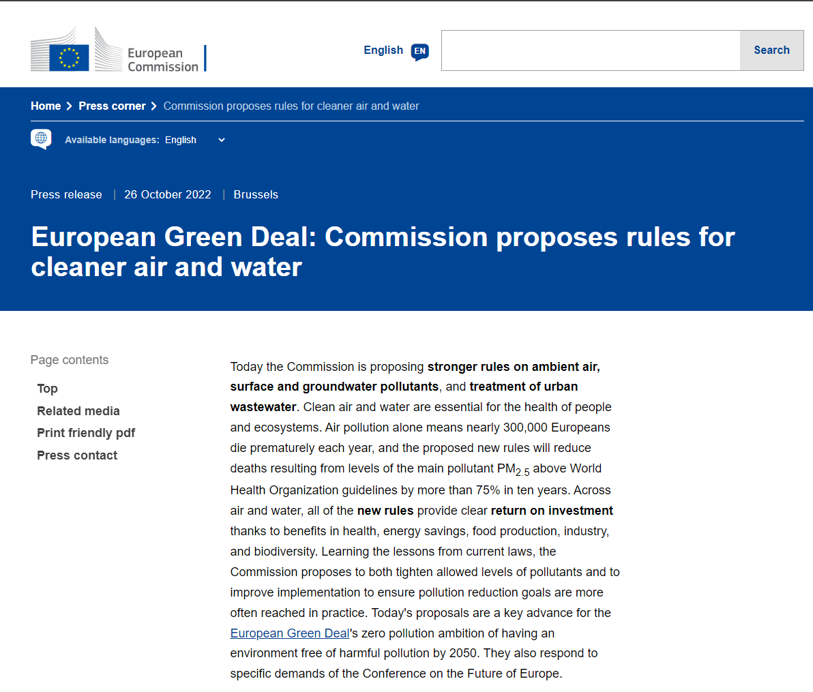

Slide 17
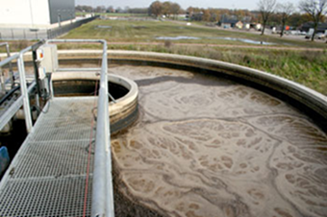
EU Richtlijn stedelijk afvalwater (1991)
Een van de succesvolste (en duurste) milieurichtlijnen.
Stelt eisen aan de inzameling en behandeling van stedelijk afvalwater (rioolwaterzuivering).
Grote bijdrage aan vermindering watervervuiling.
Maar: herziening noodzakelijk.
    Focus op nieuwe opkomende stoffen.
    Eisen voor kleine installaties.
    Hergebruik van componenten en/of gezuiverd water.
    Energieverbruik beperken.

Slide 18

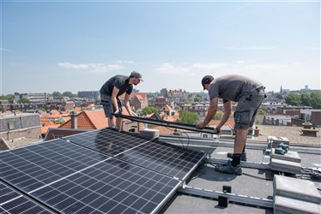
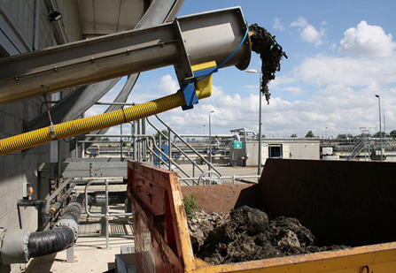
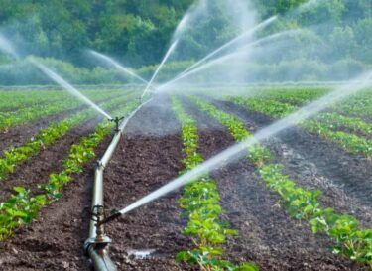
Voorstel voor herziening van de Richtlijn Stedelijk afvalwater (oktober 2022)
Afstemming van de richtlijn op de Europese Green Deal:
Verontreiniging van lucht, water en bodem naar nul (zero pollution ambition).
Uitstoot van broeikasgassen verminderen en energieneutraal afvalwater zuiveren.
De sector meer circulair maken: terugwinning componenten uit slib en afvalwater.
Veilig hergebruik van gezuiverd afvalwater.

Slide 19
Restvervuiling verminderen per 2040
Strengere eisen voor stikstof en fosforverwijdering: nu 75% landelijk, wordt 85% respectievelijk 90% landelijk.
Verplichting tot 4e traps zuivering voor verwijdering medicijnresten en andere microverontreinigingen (voorstel 80% rendement); kwetsbaarheid oppervlaktewater is het criterium.
Uitgebreide producentenverantwoordelijkheid voor geneesmiddelen- en cosmetica-industrie om bij te dragen aan de kosten van 4e traps zuivering.
Ook normen voor Individuele Afvalwaterbehandeling (IBA’s) per 2030.
(Eisen voor monitoring van microplastics (in slib en water) en virussen).

Slide 20
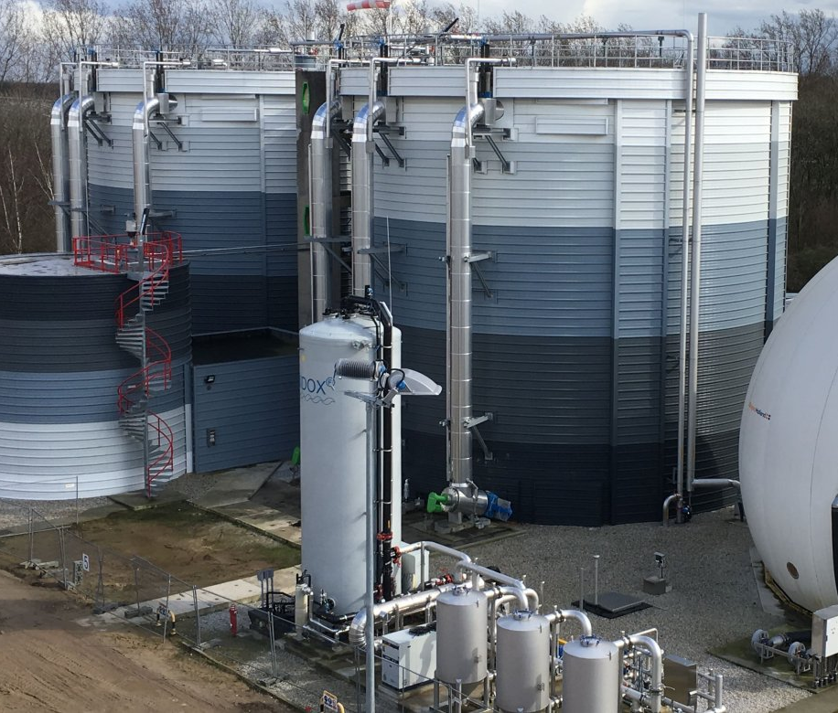
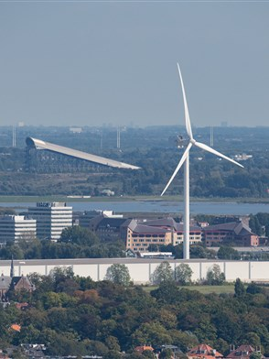
Energieneutraal zuiveren
Vanaf 31-12-2040: geproduceerde hernieuwbare energie bij rwzi’s = benodigde energie voor het zuiveringsproces.
Focus op optimale inzet van biogas (wkk’s) met tegelijkertijd beperking van methaanemissies.
Inzet van meer zon- en windenergie; op terrein van rwzi of ook extern? Discussie loopt nog.

Slide 21
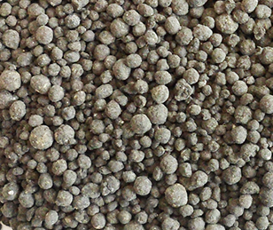
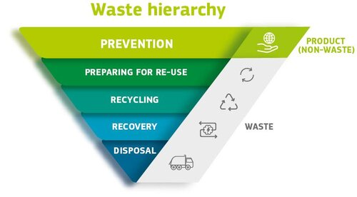
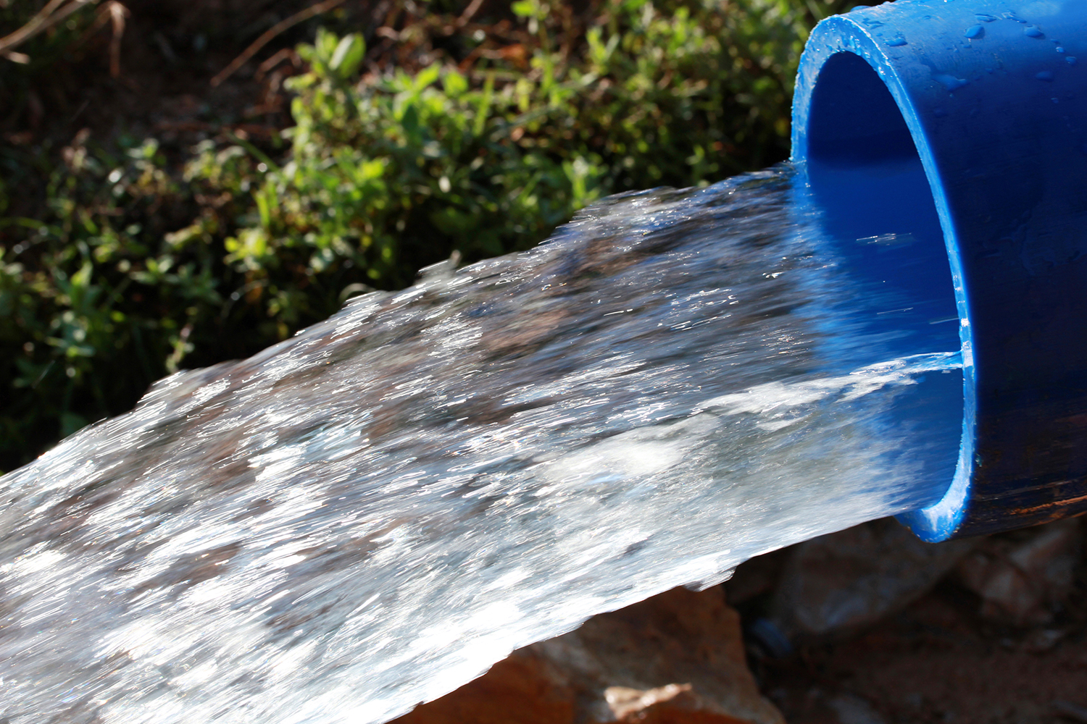
De sector meer circulair maken
Terugwinning Fosfor maar ook Stikstof uit zuiveringsslib: Europese Commissie komt met minimumpercentages voor terugwinning.
Indien mogelijk verwerking slib volgens afval hiërarchie: Preventie–Voorbereiding hergebruik-Recycling-Energieterugwinning-Verwijdering.
Terugwinning andere componenten? Nog niet duidelijk.
Verplichting om systematisch (veilig) hergebruik van gezuiverd afvalwater te bevorderen met in achtneming van de verordening 2020/741 (inzake minimumeisen voor hergebruik van water).

Slide 22
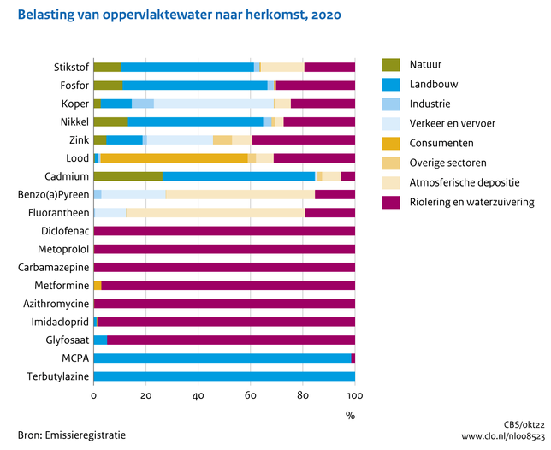
De Nederlandse situatie
313 rioolwaterzuiverings-installaties, beheerd door 21 waterschappen
Relevante bijdrage rioolwaterzuivering aan totale belasting van het oppervlaktewater
Stikstof en fosforverwijdering (rendement) inmiddels 85% respectievelijk 87%
Zuiveringsslib bijna 100% verbrand; meestal na voorafgaande vergisting
CBS inventariseert data (in opdracht van Rijkswaterstaat) in samenwerking met Emissieregistratie en UvW

Slide 23
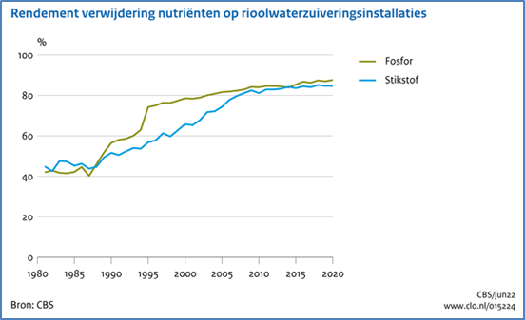
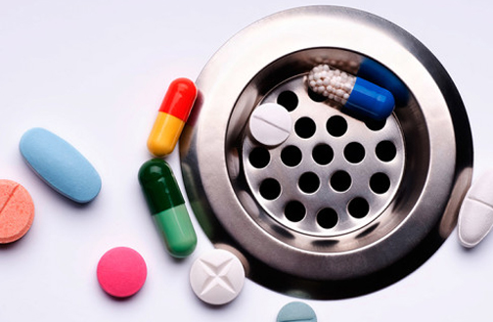
Databehoefte ‘vermindering van vervuiling’
Info over ‘traditionele stoffen’ (N, P, zware metalen) loopt al via CBS.
‘Hardware’ uitbreiding (4e traps zuivering) waarnemen via bestaande CBS uitvraag bij waterschappen.
Monitoringsinspanning waterschappen moet omhoog: met name voor medicijnresten, microplastics.
CBS en Emissieregistratie: deze extra informatie aftappen vanuit centraal informatiesysteem ‘Z-info’ van de waterschappen.

Slide 24
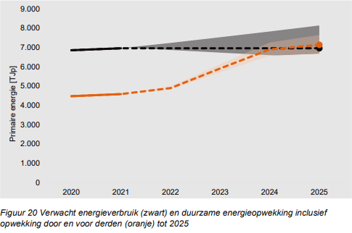
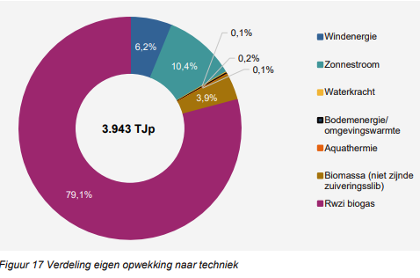
Databehoefte ‘energieneutraal’
EU gaat energie-audits instellen.
De gezamenlijke uitvraag van CBS en UvW geeft thans al de gewenste informatie.
In 2021: 57% van totaal primaire energieverbruik bij waterschappen komt uit eigen opwekking (alle taken).
De zuiveringstaak is circa 80% van het primaire energieverbruik.
Meeste hernieuwbare energie in 2021 uit biogas, energie uit zon stijgt het hardst.
Bron: Klimaatmonitor 2021 (Unie van waterschappen)

Slide 25
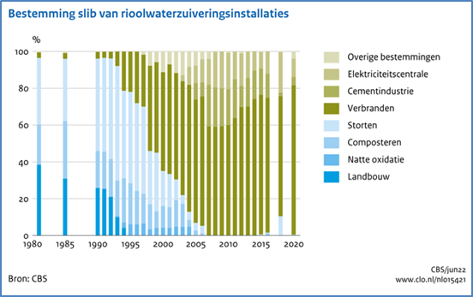
Databehoefte ‘circulariteit’
Waarneming van stromen zuiveringsslib door CBS waarschijnlijk weer jaarlijks vanaf 2025 (nu 2-jaarlijks).
Uitvraag naar terugwinning van componenten afstemmen op nog uit te werken eisen minimum % terugwinning fosfor en stikstof.
Onderscheid centraal/decentraal terugwinnen?
Andere componenten? Cellulose, bioplastics?
Hergebruik afvalwater: nu jaarlijkse waarneming via CBS uitvraag: in 2021 ca. 0,2% van totaal 1,9 miljard m3 hergebruikt. (EU = 2,4%).

Slide 26
Conclusie
De voorstellen voor aanpassing van de richtlijn stedelijk zullen leiden tot een verhoogde informatievraag voor de diverse verplichte rapportages.
Zal leiden tot een verhoogde monitoringsinspanning voor de waterschappen (met name voor nieuwe stoffen, microplastics).
Veel informatie kan via de bestaande uitvragen door CBS/Emissieregistratie en Unie van Waterschappen worden ingezameld.

Slide 27
Dank voor de aandacht!
Contact:
Jocelyn van Berkel: jr.vanberkel@cbs.bl
Kees Baas: k.baas@cbs.nl
Vragen?

Slide 28
Optioneel extra slides

Slide 29
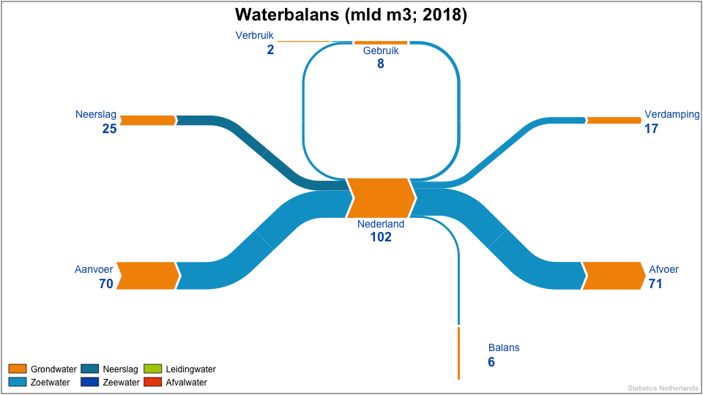
Sankey

